Slide 1
دعوة
تدعو لجنة الأنشطة الطلابية طلاب الكلية للتقدم برغباتهم للمشاركة في عضوية المجلس الاستشاري لطلاب الكلية
بالنموذج المعد بمقر الأنشطة الطلابية

Slide 2
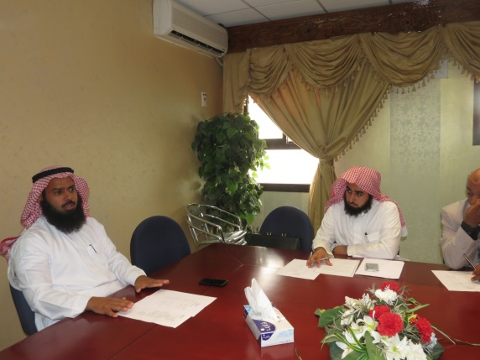
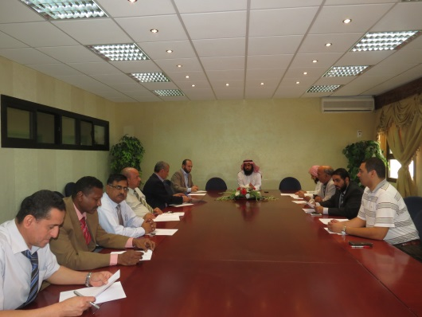
وكيل الكلية للشؤون التعليمية
يجتمع بهيئة التدريس لترتيبات ورشة عمل الارشاد الأكاديمي الواقع و المأمول

Slide 3
دعوة
للمهتمين بأبحاث الموهبة و الابداع للنشر في المجلة العلمية المحكمة المتخصصة في ذلك، و التي تصدرها جامعة الملك فيصل
بريد المجلة الالكتروني
Nrcgc_journal@kfu.edu.sa

Slide 4
تهنئة
نبارك لمسئولي
موقع الكلية الالكتروني
حصول الموقع على المركز الثامن على مستوى الجامعة للكليات و العمادات
و درع التميز للمواقع الإلكترونية
كما نبارك للأستاذ أحمد يس
لحصوله لعلى المركز الثامن
للمواقع الشخصية لهيئة التدريس

Slide 5
فريق الكلية يشارك في دوري الجامعة للكرة الطائرة

Slide 6
فريق الكلية يشارك في دوري الجامعة للكرة الطائرة

